Slide 1
দৃষ্টি আকর্ষণ
সম্মানিত শিক্ষকবৃন্দ প্রতি স্লাইডের নিচে পাঠটি কিভাবে শ্রেণিকক্ষে উপস্থাপন করতে হবে তার প্রয়োজনীয় নির্দেশনা স্লাইডের নিচে Note আকারে দেয়া আছে । পাঠটি উপস্থাপনের আগে পাঠ্যপুস্তকের সংশ্লিষ্ট পাঠের সাথে মিলিয়ে নিতে অনুরোধ করা হলো ।
F5 চেপে উপস্থাপন শুরু করা যেতে পারে । তাহলে Hide slide show করবে না ।
পাশাপাশি আপনাদের নিজস্ব চিন্তা-চেতনা দ্বারা পাঠ উপস্থাপন আরও বেশি ফলপ্রসূ করতে পারবেন বলে আশা করছি ।

Slide 2
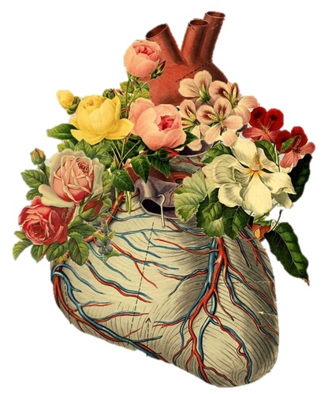
স্বা
গ
ত
ম
Notes:
শ্রেণী ব্যবস্থাপনার প্রাথমিক পর্যায়ে শিক্ষার্থীদের মনোযোগ আকর্ষণের উদ্দেশ্যে স্বাগতম স্লাইডটি। সংশ্লিষ্ট ছবিটি দ্বারা পাঠের প্রেক্ষাপট বোঝানো হয়েছে । স্বাগতম স্লাইডটি নিয়ে শিক্ষার্থীদের কোন প্রশ্ন না থাকলে কোনো আলোচনা নয় ।

Slide 3
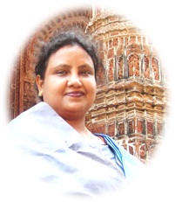
পরিচিতি
জীববিজ্ঞান
নবম শ্রেণি
৬ষ্ঠ অধ্যায়
সময় : ৪5 মিনিট
আফরোজা নাসরীন সুলতানা
সহকারী শিক্ষক
রংপুর জিলা স্কুল, রংপুর ।

Slide 4
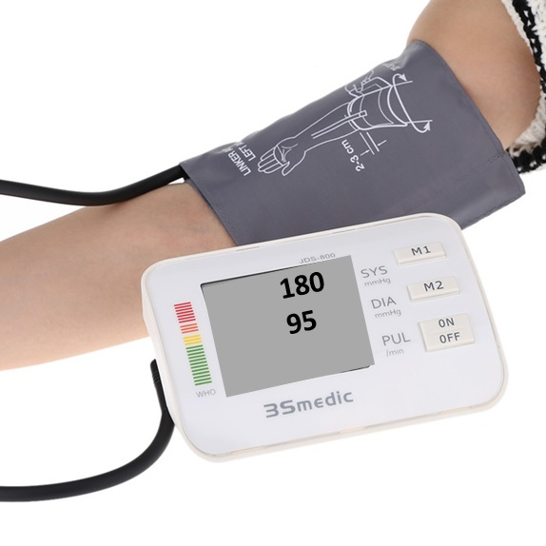
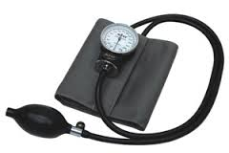
চিত্রের রক্তচাপ কী স্বাভাবিক?
চিত্রের যন্ত্রটি সাধারণত কী কাজে ব্যবহৃত হয় ?
এ ধরণের রক্তচাপকে কী বলা যেতে পারে?
উচ্চ রক্তচাপ

Slide 5
শিখনফল
এ পাঠ শেষে শিক্ষার্থীরা ---
1.উচ্চ রক্তচাপের ধারনা বর্ণনা করতে পারবে
2. উচ্চ রক্তচাপের কারণ ও লক্ষণ বর্ণনা করতে পারবে
3. উচ্চ রক্তচাপের প্রতিরোধ ও প্রতিকারে করণীয় বিশ্লেষণ করতে পারবে ।

Slide 6
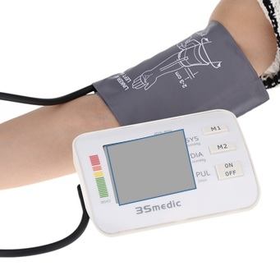
স্বাভাবিকের চেয়ে রক্তনালীর গায়ে বেশী রক্তচাপের সৃষ্টি হলে তাকে আমরা কী ধরণের রক্তচাপ বলতে পারি ?
চিত্রে রক্তনালীর গায়ে বেশী না কম রক্তচাপ সৃষ্টি হচ্ছে?
চিত্রে কী দেখছ ?
180
200
185
195
190
80
100
95
85
90
উচ্চ রক্তচাপ
পানির পাইপে চাপ পড়ার জন্য পাইপ ফেটে যাচ্ছে

Slide 7
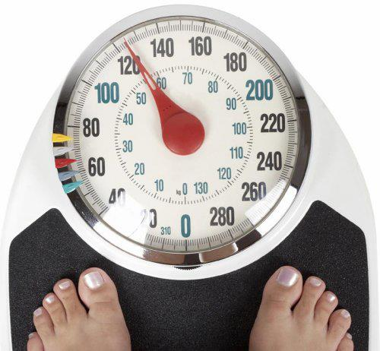
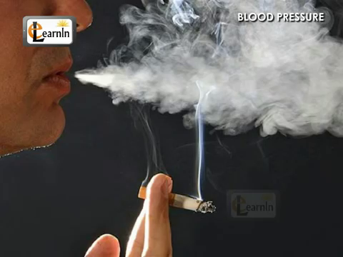
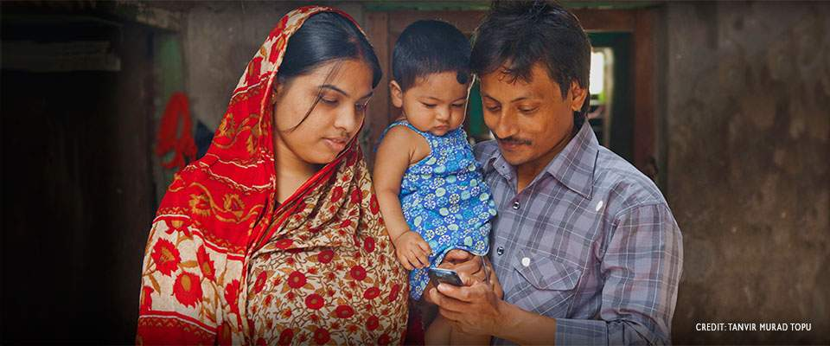
উচ্চ রক্তচাপের ঝুঁকি কাদের থাকতে পারে?
ধূমপানের অভ্যাস থাকলে
ওজন বেড়ে গেলে
সন্তানের ঝুঁকি আছে
উচ্চ রক্তচাপ আছে
উচ্চ রক্তচাপ আছে
Notes:
শিক্ষার্থীদের কাছ থেকে অন্যান্য ঝুঁকিগুলো জেনে নিয়ে আলোচনা করা যেতে পারে।

Slide 8
একক কাজ
সময় : ৩ মি.
১।উচ্চ রক্তচাপ কী লিখ?
২।উচ্চ রক্তচাপের কারণগুলো লিখ?

Slide 9
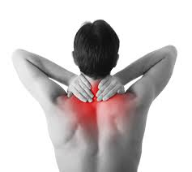
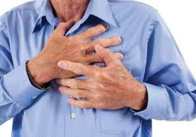
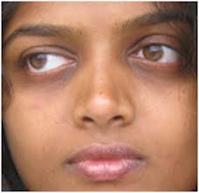
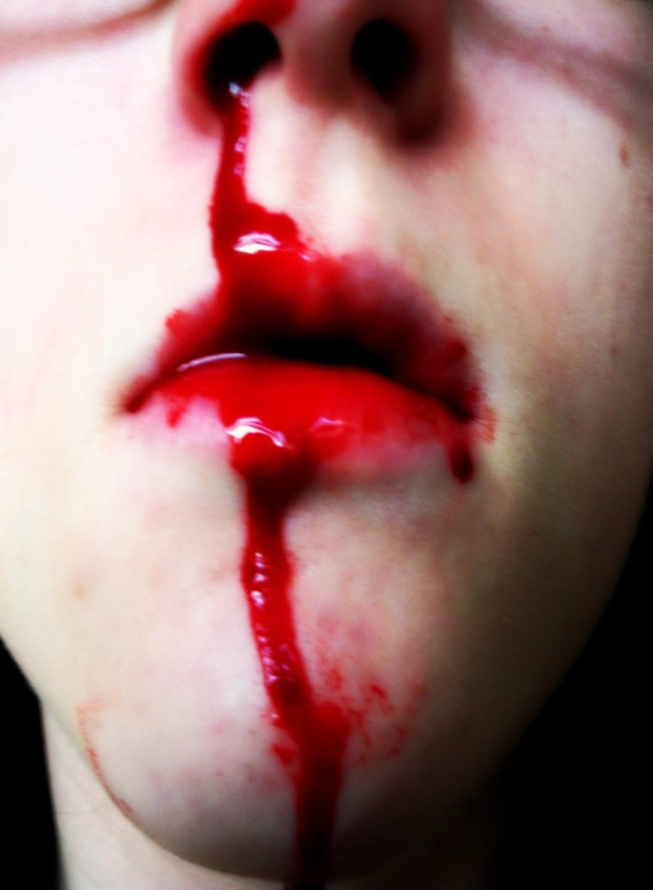
চিত্রগুলো দেখে বল উচ্চ রক্তচাপের লক্ষণ
Notes:
শিক্ষার্থীদের প্রশ্ন করা যেতে পারে তোমাদের পরিবারে কারো উচ্চরক্তচাপ আছে ? তাদের রক্তচাপ বেড়ে গেলে কী কী লক্ষণ দেখতে পাও ? তারপর স্লাইডটি প্রদর্শন করে ব্লাকবোর্ডে লক্ষণগুলো লিখানো যেতে পারে ।

Slide 10
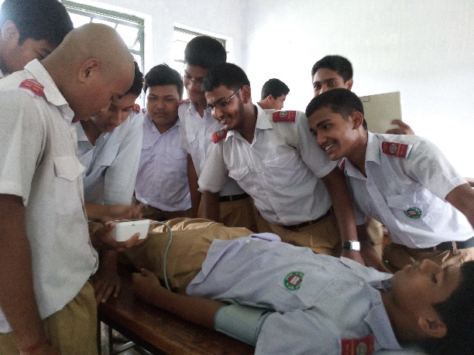
দলগত কাজ
সময় : ১০ মি.
৫টি দল রক্তচাপ মেপে তা ছকের মাধ্যমে উপস্থাপন করবে ।
ছাত্রের নাম | রক্তচাপ (সিস্টোল /ডায়াস্টোল) | মন্তব্য
Notes:
এ ক্ষেত্রে শিক্ষক মহোদয় শিক্ষার্থীদের রক্তচাপ মাপার কৌশল শিখিয়ে দিবেন ,সে অনুযায়ী শিক্ষার্থীরা রক্তচাপ মাপবে ।

Slide 11
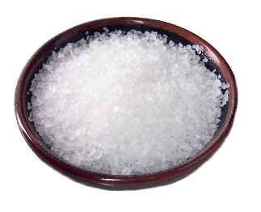
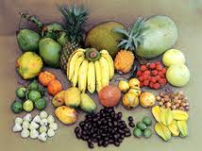
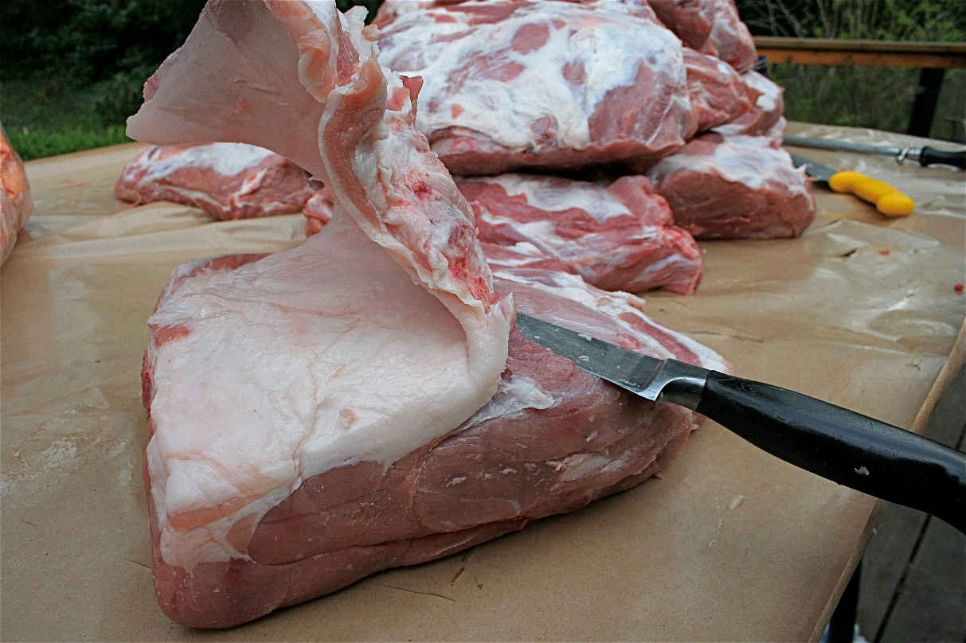
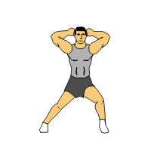
উচ্চ রক্তচাপের প্রতিকার
কাঁচা লবন

Slide 12
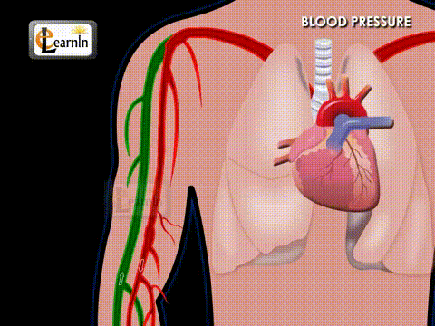
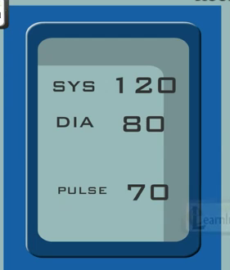
মূল্যায়ন
160
90
ক
খ
১ .চিত্রের রক্তনালি গাত্রে যদি খ চিত্রের মত রক্তচাপের সৃষ্টি হয় তবে তাকে কী বলে ?
২ .তোমার পরিবারের কেউ এ রোগে আক্রান্ত হয়েছে কি না তুমি কিভাবে অনুমান করবে ?
ক.নালীচাপ
খ.নিম্ন রক্তচাপ
৩ .A-B চিহ্নিত অংশে কিভাবে রক্ত সঞ্চালন হচ্ছে ?
গ.ধমনি চাপ
ঘ.উচ্চ রক্তচাপ

Slide 13
বাড়ির কাজ
সাকিবের দাদু ও বড় চাচা উচ্চ রক্তচাপে ভুগছেন । তবে সাকিবের ছোট চাচার কী ধরণের সাবধানতা অবলম্বন করা উচিত বলে তুমি মনে কর ?

Slide 14
গুরুত্বপূর্ণ শব্দসমূহ
স্ফিগমোম্যানোমিটার
আদর্শ রক্তচাপ
সিস্টোলিক চাপ
ডায়াস্টোলিক চাপ
পালস প্রেসার

Slide 15
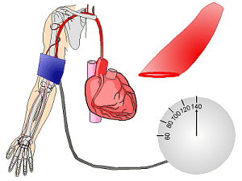
ধ
ন্য
বা
দ

Slide 16
কৃতজ্ঞতা স্বীকার
শিক্ষা মন্ত্রণালয়, মাউশি, এনসিটিবি ও এটুআই-এর সংশ্লিষ্ট কর্মকর্তাবৃন্দ
এবং
কন্টেন্ট সম্পাদক হিসেবে যাঁর নির্দেশনা, পরামর্শ ও তত্ত্বাবধানে এই মডেল কন্টেন্ট সমৃদ্ধ হয়েছে তিনি হলেন-
জনাব সামসুদ্দিন আহমেদ তালুকদার,শিক্ষক প্রশিক্ষক , টিটিসি,কুমিল্লা

